Slide 1
Ecole académique de la formation continue
Une nouvelle école pour accompagner votre développement professionnel

Slide 2
Comment candidater à un parcours de formation?
▪ Pour candidater à une formation :
➢ Consulter l‘offre de parcours de formation sur la page de L’École académique de la formation continue sur le site académique afin d’obtenir les codes GAIA (dispositif et module) permettant d’accéder aux descriptifs des formations et d’y candidater.
➢ Candidater via le portail ARENA : https://externet.ac-creteil.fr
▪ Identification par login et mot de passe de messagerie
académique.
▪ Sélectionner→Gestion des personnels, GAIA - accès
individuel
▪ Sélectionner l’entité : Académie CRÉTEIL
▪ Sélectionner "Inscription individuelle" puis :
Saisir l’identifiant du dispositif GAIA (code du
type: 22A024XXXX) puis cocher le ou les module(s) souhaité(s),
code à 5 chiffres.
Ou
▪ Saisir un "mot du libellé du dispositif" (suffisamment précis pour sélectionner la formation souhaitée).
▪ Point de vigilance : pour candidater à un module, il faut cocher le dispositif et le module.

Slide 4
Savoirs didactiques et disciplinaires
https://www.ac-creteil.fr/sites/ac_creteil/files/2022-08/brochure-parcours-eafc-2022-2023-vf-19621_0.pdf

Slide 5
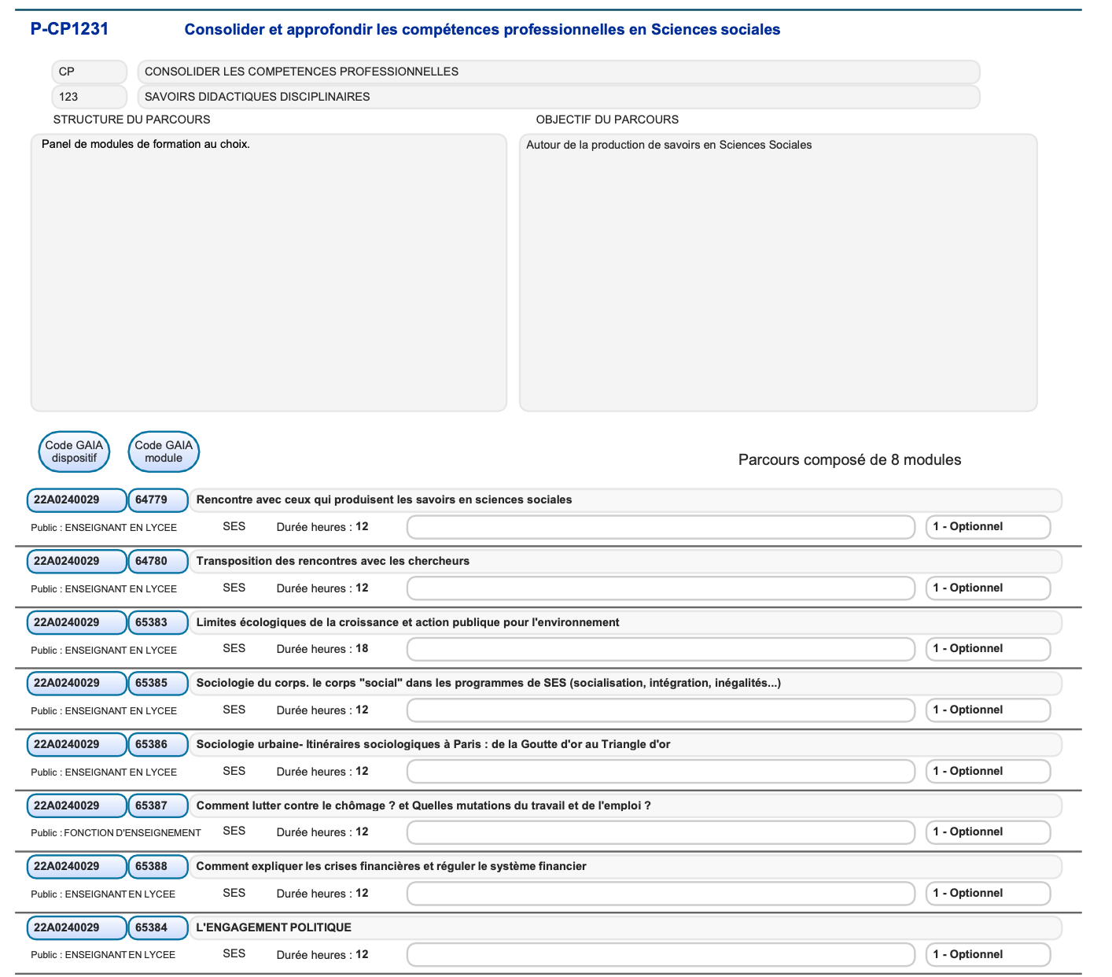

Slide 6
